Slide 2
পরিচিতি
মোহাম্মদ আলাউদ্দিন হায়দার
সহকারী শিক্ষক
বিজবাগ এন,কে উচ্চ বিদ্যালয়
সেনবাগ,নোয়াখালী।
০১৮১৫৩৬১৬২৪
নবম শ্রেণি
পদার্থ বিজ্ঞান

Slide 3
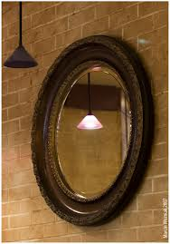
নিচের চিত্র গুলো লক্ষ্য কর
চিত্র গুলো থেকে কি বোঝলে?

Slide 4
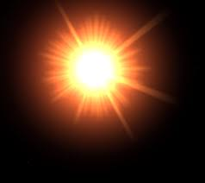
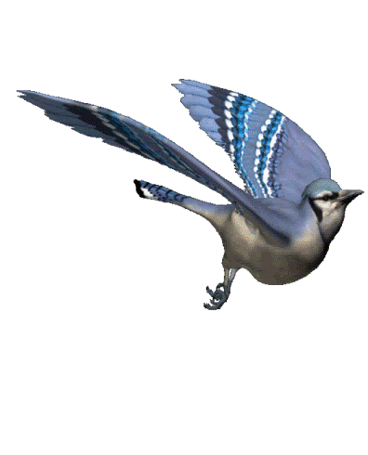
সূর্য
আলোক রশ্মি

Slide 5
আলোর প্রতিফলন

Slide 6
আলোর প্রকৃতি কি তা বলতে পারবে।
আলোর প্রতিফলন সূত্র ব্যাখ্যা করতে পারবে।

Slide 7
১। আলো স্বচ্ছ সমসত্ব মাধ্যমে আলো সরলপথে চলে।
২। কোন নির্দিষ্ট মাধ্যমে আলো একটি নির্দিষ্ট বেগে চলে।
৩। আলো প্রতিফলন,প্রতিসরন, ব্যতিচার, অপবর্তন সমবর্তন ঘটে।
৪। আলো তরঙ্গ কনার ন্যায় আচরন করে।

Slide 8
আলো কোন স্বচ্ছ মাধ্যমের ভিতর দিয়ে যাওয়ার সময় অন্য কোন মাধ্যমে বাধা পেলে দুই মাধ্যমের বিভেদতল থেকে কিছু পরিমাণ আলো আগের মাধ্যমে ফিরে আসে, এ ঘটনাকে আলোর প্রতিফলন বলে।

Slide 9
আলোর প্রতিফলন
অনিয়মিত প্রতিফলন
নিয়মিত প্রতিফলন
প্রতিফলক তল মসৃণ হলে –নিয়মিত প্রতিফলন।
প্রতিফলক তল অমসৃণ হলে অনিয়মিত প্রতিফলন।

Slide 10
নিয়মিত প্রতিফলন

Slide 11
ব্যাপ্ত প্রতিফলন

Slide 12
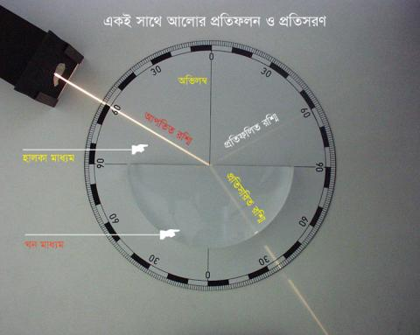

Slide 13
দলীয় কাজ
আপতিত রশ্মি অভিলম্বের সাথে ৩৫^{০} , ৪৫^{০,} ৬০^{০} কোণ উৎপন্ন করলে প্রতিফলণ কোণ কত হবে ?
২. নিচের চিত্র থেকে কোণ গুলোর মান বের কর?
৫৫^{০}
?
?
৫৭^{০}
?
৭০^{০}
চিত্র-১
চিত্র-২
চিত্র-৩

Slide 14
বাড়ির কাজ
ক) আলোর প্রতিফলন কি?
খ) আলোর প্রতিফলনের কয়েকটি বাস্তব উদাহরন দাও?

